Slide 1

算法性能分析
郑雨婷
2023/3/16
Collage of Computer Science & Software Engineering

Slide 2
五种排序算法性能分析

Slide 3
1.选择排序
原理：选出未排序中最小的放在已排序队列尾端。
初始 5 7 2 9 3 4
第一趟 2 7 5 9 3 4
第二趟 2 3 5 9 7 4
第三趟 2 3 4 9 7 5
第四趟 2 3 4 5 7 9
第五趟 2 3 4 5 7 9

Slide 4
1.选择排序
伪代码：
For i=1 to n-1;
min = i+1;
for j=i+1 to n
if( A[j]<A[min]) min=j;
swap(A[i],A[min]);
4

Slide 5
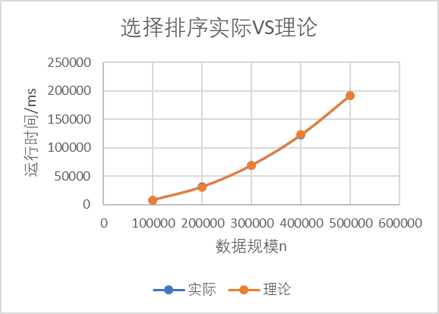
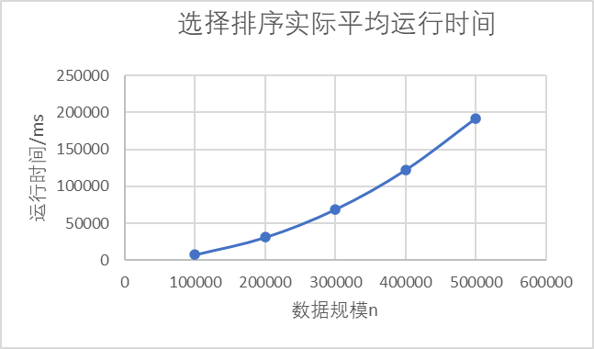
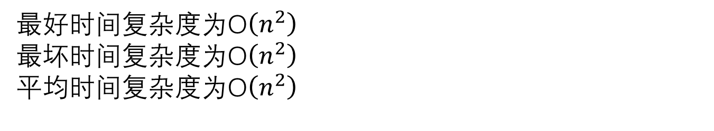
1.选择排序分析
最好时间复杂度为O$\left(n^{2}\right)$
最坏时间复杂度为O$\left(n^{2}\right)$
平均时间复杂度为O$\left(n^{2}\right)$
5
Notes:
理论值和实验值在数据规模较小时几乎相同.说明这组数据比较完美，无论数据量大还是小，实验和理论都很接近。

Slide 6
2.冒泡排序
原理：n个元素，共n-1趟，两两比较，第i趟把未排的最大的元素放到n+1-i的位置
初始 5 7 2 9 3 4
第一趟 5 2 7 3 4 9
第二趟 2 5 3 4 7 9
第三趟 2 3 4 5 7 9
第四趟 2 3 4 5 7 9
6

Slide 7
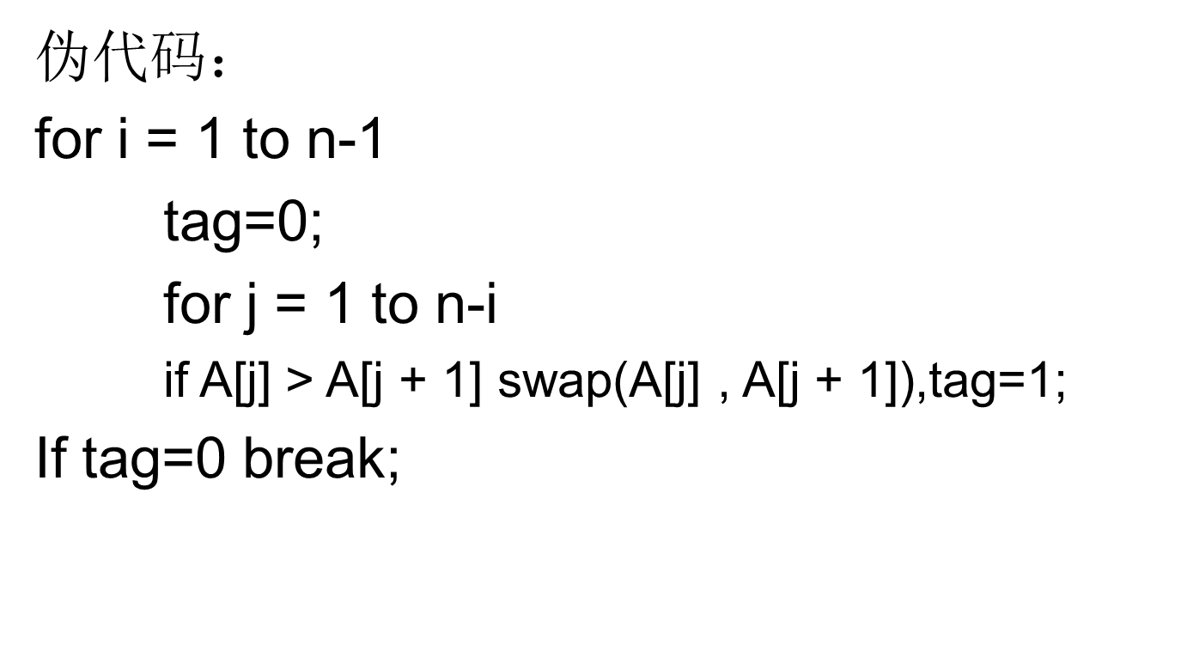
2.冒泡排序
7

Slide 8
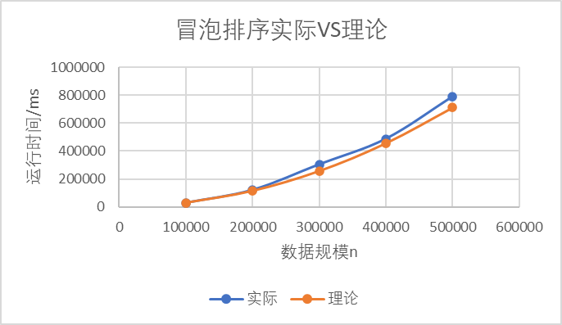
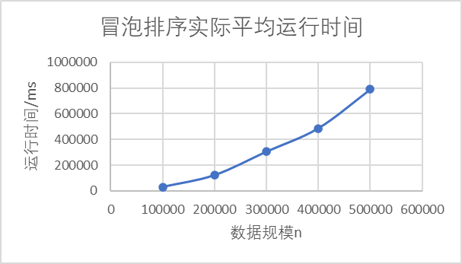
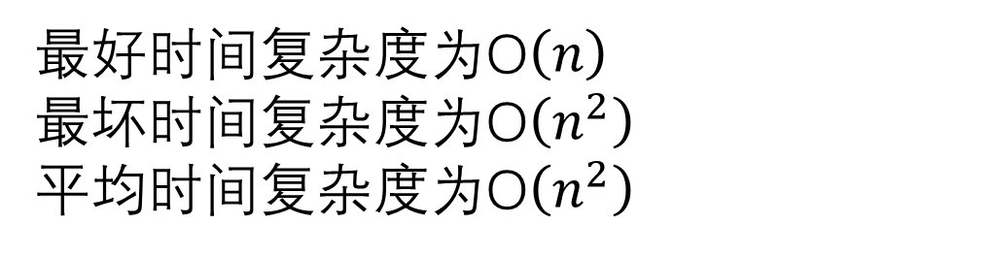
2.冒泡排序分析
最好时间复杂度为O$\left(n\right)$
最坏时间复杂度为O$\left(n^{2}\right)$
平均时间复杂度为O$\left(n^{2}\right)$
8
Notes:
实验值比理论值大，而且实验和理论的运行时间都很大。误差也较大
。可能是因为，冒泡排序时间复杂度的最优情况是O(n) ，而最坏情况下才是n方 。所以当选取平均时间复杂度为时.
Swap函数费时吗？
random

Slide 9
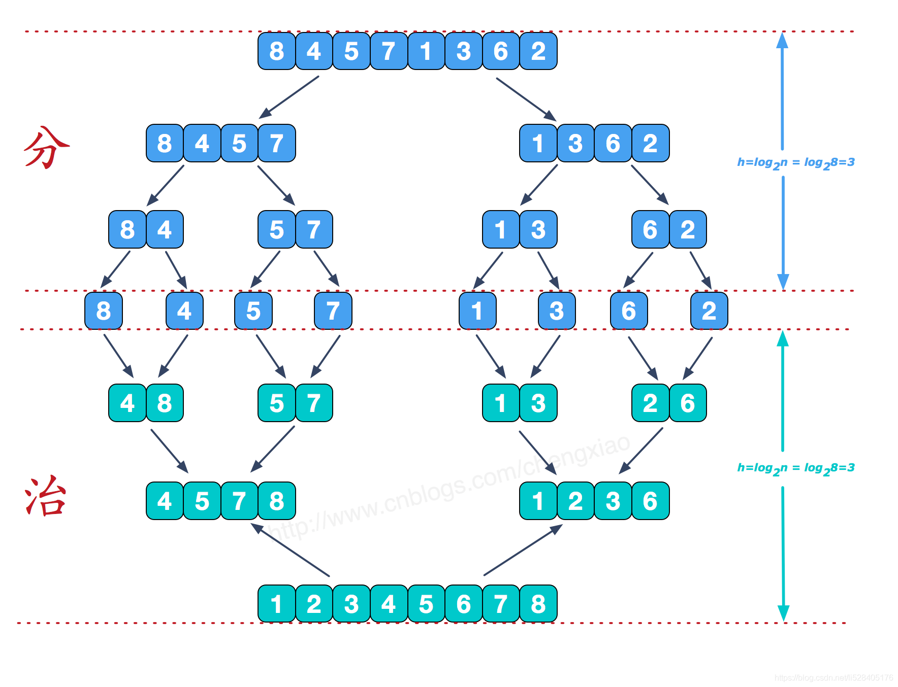
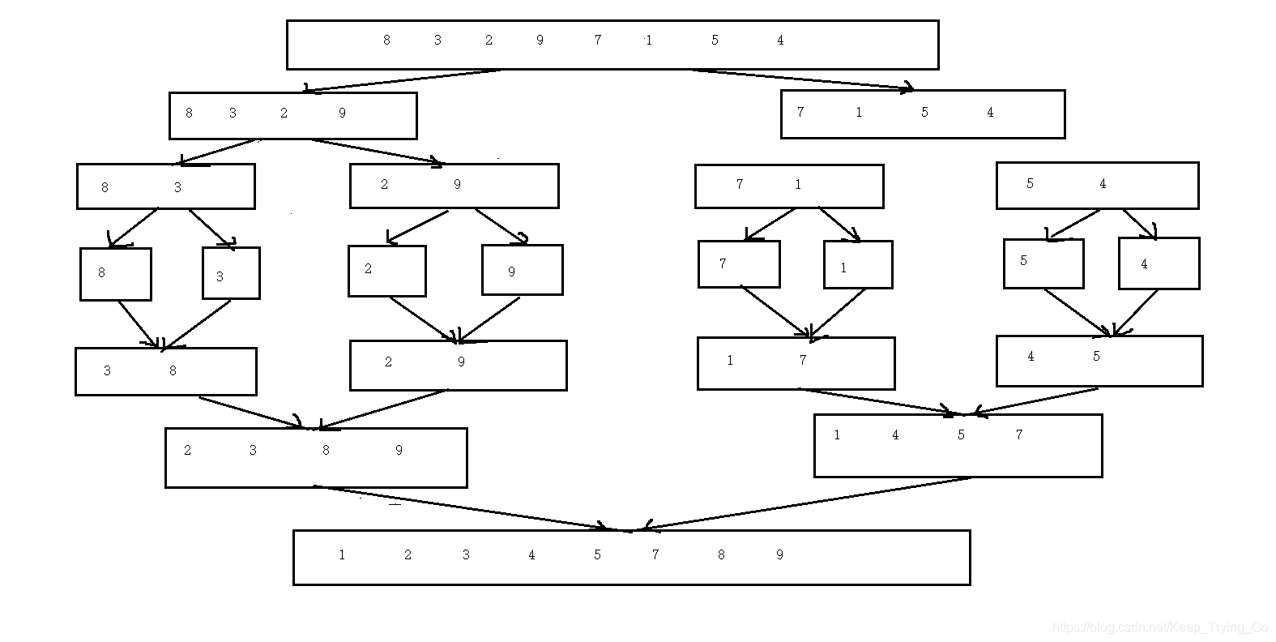
3.合并排序
原理：分治思想，先分成小问题，再继续分，解决子问题，合并求出大问题的解。用递归的思想。
图片来自于(13条消息) 合并(归并)排序原理及代码实现(c/c++)_合并排序_Jack LDZ的博客-CSDN博客
9

Slide 10
3.合并排序
伪代码：
Merge_sort(A,p,r)
If p < r
q=( p + r )/2
Merge_sort(A,p,q)
Merge_sort(A,q+1,r)
Merge(A,p,q,r)
10
Notes:
void Merge(int *A,int p,int q,int r){
int n=r-p+1;
int *B=new int[n+1];
int k=0;
int j=q+1;
for(int i=p;i<=q;i++){
if(A[i]<A[j]||j>r) {
B[k]=A[i];
i++;
k++;
}
else{
B[k]=A[j];
j++;
k++;
}
}
for( j;j<=r;j++){
B[k]=A[j];
j++;
k++;
}
for(int i=0;i<n;i++){
A[p+i]=B[i];
}
}

Slide 11
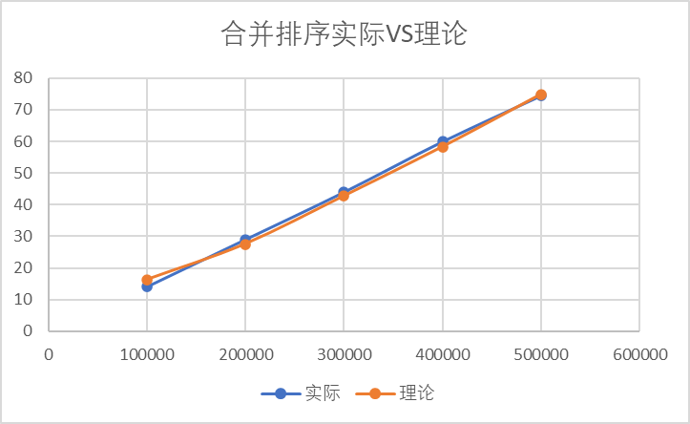
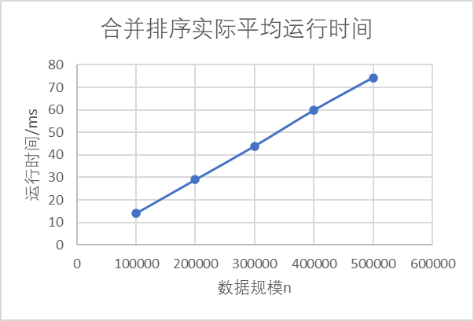
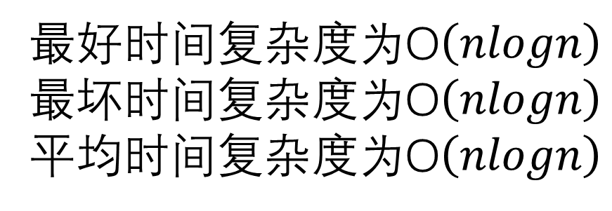
3.合并排序分析
最好时间复杂度为O$\left(nlogn\right)$
最坏时间复杂度为O$\left(nlogn\right)$
平均时间复杂度为O$\left(nlogn\right)$
11
Notes:
理论时间效率分析
在合并排序中，Merge的时间复杂度是O(n);
T(n)= 2T(n/2)+O(n)
= 2(2T(n/4)+O(n/2))+O（n)=4T(n/4)+2O(n)
= 4(2T(n/8)+O(n/4))+2O(n)=8T(n/8)+3O(n)
T(n)=$2^{x}T\left(\frac{n}{2^{x}}\right)+xO(n)$
时间复杂度为O（nlogn)

Slide 12
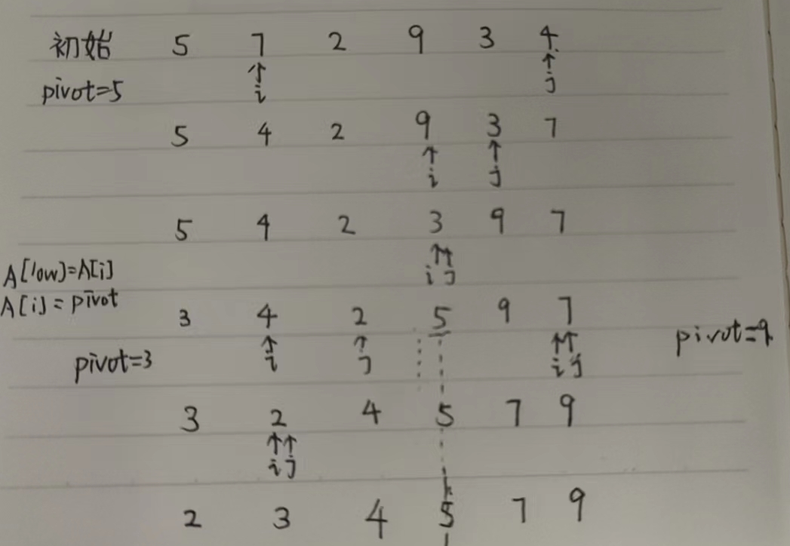
4.快速排序
原理：小于pivot的全部放在前面，大于于pivot全部放在后面。递归。
12

Slide 13
4.快速排序
伪代码：
QUICKSORT(A,low,high)
if(low>=high) return;
pivot = A[low];
//对 R[low...high]进行划分
QuickSort(R,low,pivot -1);
QuickSort(R,pivot +1,high)
13
Notes:
i = low, j = high;
pivot = A[low]; //取最左边的数为基准数
while (i < j) {
while (A[j] >= pivot && i < j)
j--;
while (A[i] <= pivot && i < j)
i++;
if (i < j) {
temp = A[i];
A[i] = A[j];
A[j] = temp;
}
}
//基准数归位
A[low] = A[i];
A[i] = pivot;

Slide 14
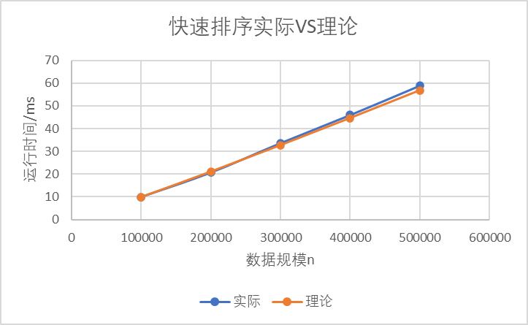
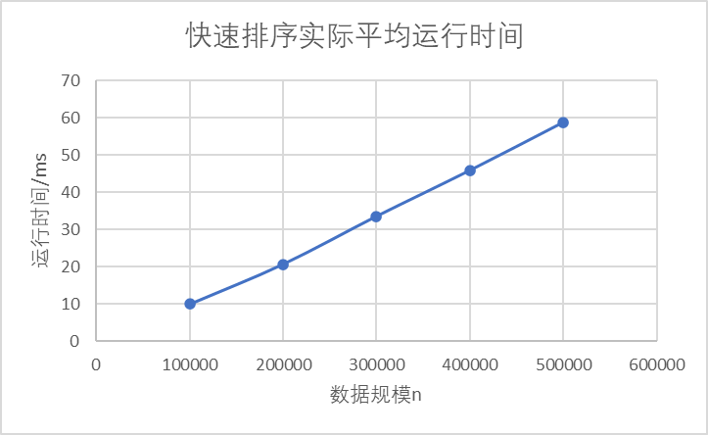
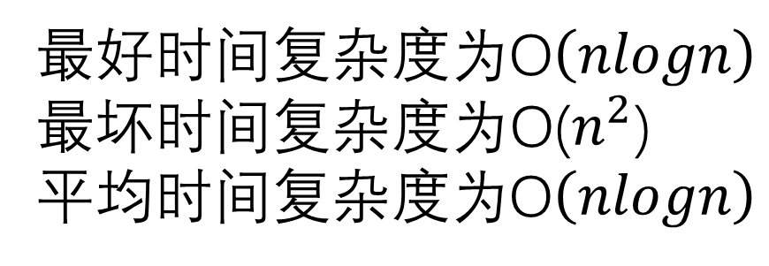
4.快速排序分析
最好时间复杂度为O$\left(nlogn\right)$
最坏时间复杂度为O($n^{2}$)
平均时间复杂度为O$\left(nlogn\right)$
14
Notes:
基准比较坏 n2
实际nlogn

Slide 15
5.插入排序
原理：每次排序时前面的元素已经排好了。
初始 5 7 2 9 3 4
插入7 5 7 2 9 3 4
插入2 2 5 7 9 3 4
插入9 2 5 7 9 3 4
插入3 2 3 5 7 9 4
插入4 2 3 4 5 7 9
15

Slide 16
5.插入排序
伪代码：
INSERTION-SORT(A)
for i=2 to n:
key=A[i]
//将 A[i]插入已排序序列
j=i-1
while j>0 and A[j]>key
A[j+1]= A[j]
j=j-1
A[j+1]=key
16

Slide 17
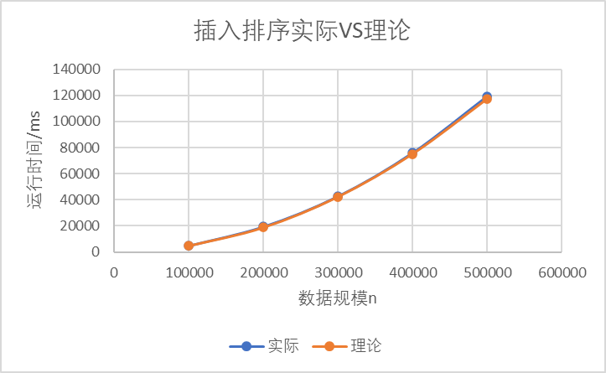
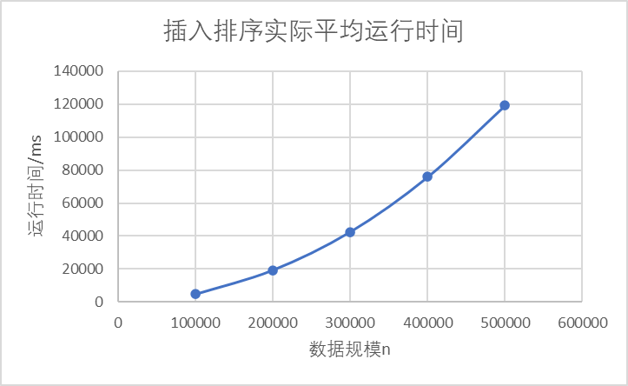
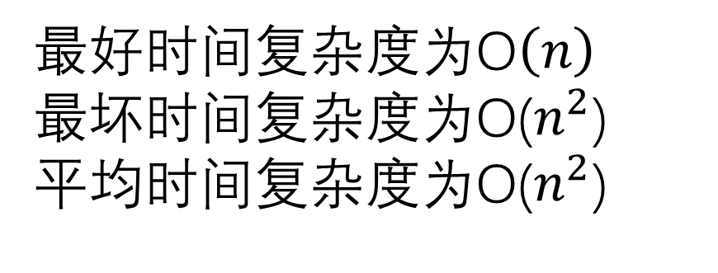
5.插入排序分析
最好时间复杂度为O$\left(n\right)$
最坏时间复杂度为O($n^{2}$)
平均时间复杂度为O($n^{2}$)
17
Notes:
实验值与理论值相对差距趋势是不断增大的。
插入排序时间复 杂度的最优情况是 ，而最坏情况下才是 。基准比较优，数据大的时候，实验值与理论值相差较大。

Slide 18
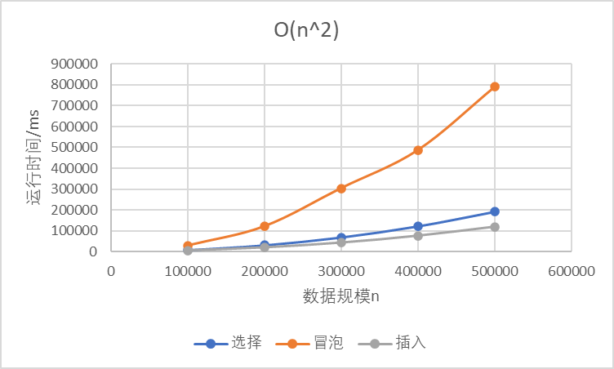
选择VS冒泡VS插入
18
Notes:
冒泡最慢,因为交换的次数很多。
选择排序永远都要比较完，但是插入如果大，就直接插入了。
插入排序

Slide 19
合并VS快速
19
Notes:
合并需要辅助空间，快速不用。
快速：彼此相邻的内存位置往往比访问分散在内存中的内存位置更快，就地操作。

Slide 20
二、挑选出最大的十个数

Slide 21
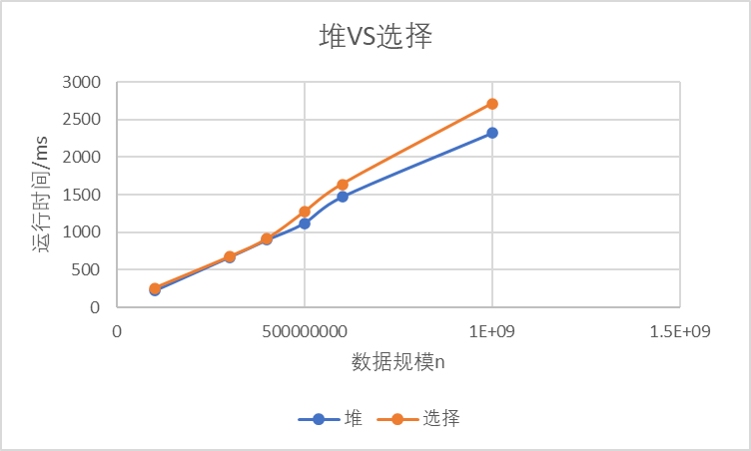

Part 1选择VS堆
堆 O(nlogk)
选择O(kn）
21
Notes:
建最小堆的时间复杂度，logk.
插入时间复杂度n/2.

Slide 22
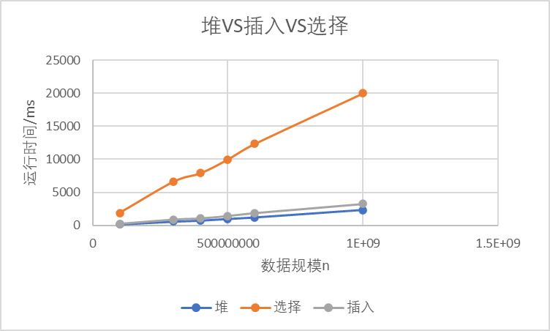
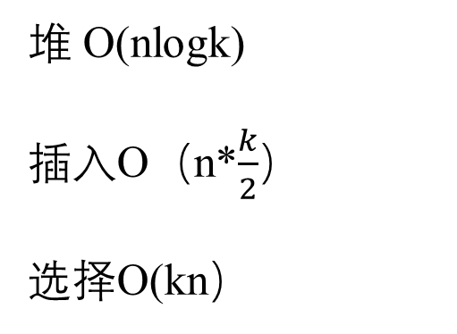
Part 2 . 加入插入算法
堆 O(nlogk)
插入O（n*$\frac{k}{2}$）
选择O(kn）
22
Notes:
堆排序的忘记delete[]A;

Slide 23
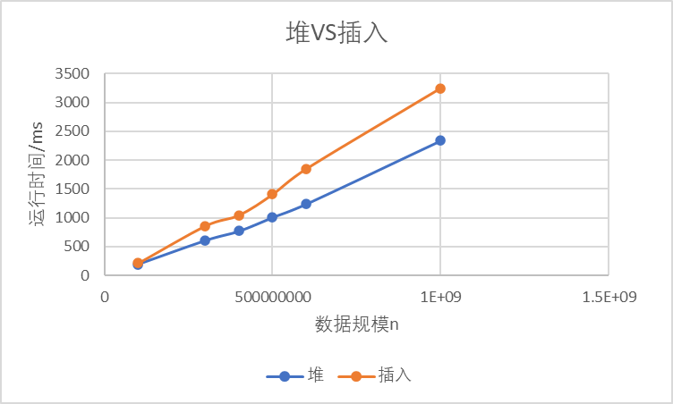
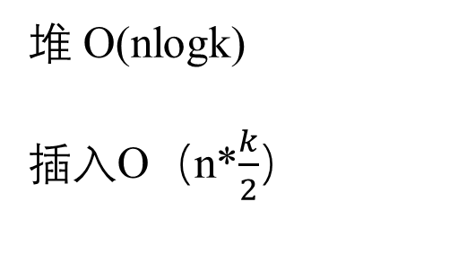
Part 2 . 插入vs堆
堆 O(nlogk)
插入O（n*$\frac{k}{2}$）
23
Notes:
堆排序的忘记delete[]A;

Slide 24
谢谢!
Email: Yuting Zheng 1132306320@qq.com
2023/3/16
Collage of Computer Science & Software Engineering

